Slide 1
Introdução a Banco de dados Comandos SQL – Parte 5

Slide 2
Consultas Simples em SQL
Podemos dizer que a tarefa mais importante que um banco de dados SQL realiza, do ponto de vista do usuário, é permitir a realização de consultas aos dados armazenados. O comando básico que utilizamos para realizar as consultas é o comando SELECT.

Slide 3
Consultas Simples em SQL Server
Sintaxe:
SELECT coluna(s) FROM Tabela;

Slide 4
Consultas Simples em SQL
SELECT Nome_Autor FROM tbl_Autores;
SELECT * FROM tbl_Autores;
SELECT Nome_Livro FROM tbl_livro;
SELECT Nome_Livro, ID_Autor FROM tbl_livro;
SELECT Nome_Livro, ISBN10 FROM tbl_livro;

Slide 5
Consultas com ordenação
A palavra-chave ORDER BY é usada para ordenar o conjunto de resultado de registros em um consulta SQL, tanto de forma ascendente quanto descendente.
r

Slide 6
Consultas com ordenação
Sintaxe:
SELECT colunas FROM tabela
ORDER BY coluna_a_ordenar;

Slide 7
Consultas com ordenação
Podemos configurar a ordenação como ascendente (crescente) ou descendente (decrescente) com o uso das palavras ASC ou DESC:
ASC – Ordem ascendente
DESC – Ordem descendente (inversa)

Slide 8
Ordem de Classificação por Tipo de Dados
A ordem padrão de classificação do ORDER BY (ASC) para os diversos tipos de dados é a seguinte:
Valores numéricos são exibidos com os menores valores primeiro (do menor para o maior).
Valores de data são mostrados com os valores menores primeiro, o que significa as datas mais antigas (do mais antigo para o mais recente).
Valores de caracteres são exibidos em ordem alfabética.
Quando houver valores nulos (NULL), eles serão mostrados por último (em sequências descendentes, com DESC, são mostrados primeiro)

Slide 9
Ordem de Classificação por Tipo de Dados
Exemplos:
SELECT * FROM tbl_Livro
ORDER BY Nome_Livro ASC;

Slide 10
Ordem de Classificação por Tipo de Dados
Exemplos:
SELECT * FROM tbl_Livro
ORDER BY Nome_Livro ASC;
SELECT Nome_Livro, ID_Editora
FROM tbl_Livro
ORDER BY ID_Editora; -- (ordem crescente)

Slide 11
Ordem de Classificação por Tipo de Dados
-- (ordem decrescente)
Exemplos:
SELECT Nome_Livro, Preco_Livro
FROM tbl_Livro
ORDER BY Preco_Livro DESC;-- (ordem decrescente)

Slide 12
Tipo de dados ENUM no SQL
O tipo de dados enum é um objeto string cujo valor é escolhido a partir de uma lista de valores permitidos, enumerados de forma explícita durante a especificação de uma coluna, quando uma tabela é criada.

Slide 13
Tipo de dados ENUM no SQL Server
É uma forma de se economizar espaço em disco, quando se sabe de antemão que a coluna só poderá armazenar um conjunto limitado de valores. Isso ocorre porque os valores são codificados internamente automaticamente como números, independente dos dados armazenados serem números, strings, etc.; assim, independente do tamanho do dado inserido na coluna, cada registro ocupará apenas um byte de espaço neste campo.

Slide 14
Tipo de dados ENUM no SQL
Exemplo:
CREATE TABLE Camisas(idCamisa TINYINT PRIMARY KEY IDENTITY,Nome VARCHAR(25),tamanho VARCHAR(25) NOT NULL
CHECK (tamanho IN('pequena','média','grande','extra-grande')))

Slide 15
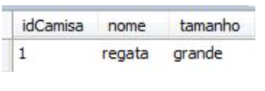
Tipo de dados ENUM no SQL
Exemplo:
INSERT INTO Camisas (nome, tamanho)
VALUES ('regata', 'grande');
SELECT * FROM camisas;

Slide 16
Tipo de dados ENUM no SQL Server
Vamos tentar inserir agora um registro de uma camisa social, porém escrevendo o tamanho “large” (que não consta na lista de enumeração):
INSERT INTO camisas (nome, tamanho)
VALUES ('social', 'medium');
Agora ocorrerá um erro, pois o valor “medium” não consta na enumeração, e o registro não será inserido

Slide 17
Tipo de dados ENUM no SQL Server
Alterando o valor inserido para “média” resolve o problema. Vamos aproveitar e inserir mais alguns registros:
INSERT INTO camisas (nome, tamanho)
VALUES
('social', 'média'),
('polo', 'pequena'),
('polo', 'grande'),
('camiseta', 'extra-grande ');
Select * from camisas
ORDER BY tamanho;

Slide 18
SQL – WHERE – Filtrar resultados de consultas
A cláusula WHERE permite filtrar registros nos resultados de uma consulta, de modo a trazer apenas as informações desejadas (e não o conteúdo completo das colunas).

Slide 19
SQL Server – WHERE – Filtrar resultados de consultas
Sintaxe:
SELECT colunas
FROM tabela
WHERE coluna = valor;

Slide 20
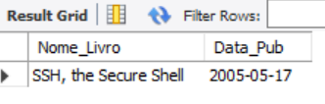
SQL Server – WHERE – Filtrar resultados de consultas
Retornar o nome e a data de publicação do livro cujo ID do autor é 1:
SELECT Nome_Livro, Data_Pub
FROM tbl_Livro
WHERE ID_Autor = 1;

Slide 21
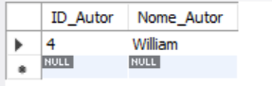
SQL Server – WHERE – Filtrar resultados de consultas
Trazer o ID e Nome do autor do autor cujo sobrenome é Stanek:
SELECT ID_Autor, Nome_Autor
FROM tbl_autores
WHERE Sobrenome_Autor = 'Stanek';

Slide 22
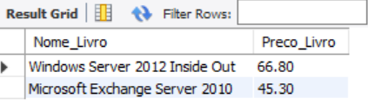
SQL Server – WHERE – Filtrar resultados de consultas
Mostrar os nomes e os preços dos livros publicados pela editora de ID igual a 3:
SELECT Nome_Livro, Preco_Livro
FROM tbl_livro
WHERE ID_Editora = 3;

Slide 23
SQL – AND, OR e NOT – Filtrar resultados de consultas
Operadores AND, OR e NOT no SQL
Os operadores AND, OR e NOT são usados para filtrar registros baseados em mais de uma condição.
O operador AND mostra um registro se ambas as condições forem verdadeiras.
O operador OR mostra um registro se pelo menos uma das condições for verdadeira.
O operador NOT é a negação de uma expressão (inverte seu estado lógico).

Slide 24
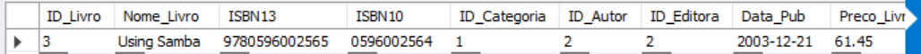
SQL Server – AND, OR e NOT – Filtrar resultados de consultas
Retornar todas as colunas da tabela de livros com os dados de livros de ID maior que 2 e ID de autor menor que 3, ao mesmo tempo:
SELECT * FROM tbl_Livro
WHERE ID_Livro > 2 AND ID_Autor < 3;

Slide 25
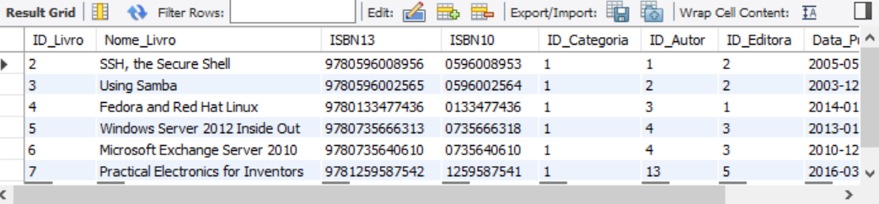
SQL Server – AND, OR e NOT – Filtrar resultados de consultas
Trazer todos os dados da tabela de livros de livros cujo ID é maior que 2 ou cujo ID do autor seja menor do que 3:
SELECT * FROM tbl_Livro
WHERE ID_Livro > 2 OR ID_Autor < 3;

Slide 26
Operadores IN e NOT IN no SQL
O operador SQL IN permite verificar se um valor específico corresponde a algum valor presente em uma lista ou subconsulta, passada como parâmetro a uma cláusula de filtragem WHERE.

Slide 27
Operadores IN e NOT IN no SQL Server
O operador IN retorna o valor 1 (true) se o valor da expressão ou da coluna na cláusula WHERE corresponder a qualquer um dos valores presentes na lista passada, e retorna 0 (false) se não houver nenhuma correspondência.

Slide 28
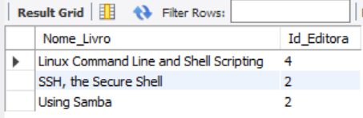
Operadores IN e NOT IN no SQL Server
Retornar livros cujos Id_Editoras tem os códigos 2 ou 4:
SELECT Nome_Livro, Id_Editora
FROM tbl_livro
WHERE Id_Editora IN (2,4);

Slide 29
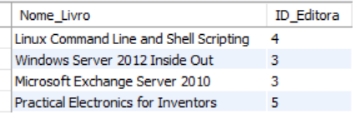
Operadores IN e NOT IN no SQL
Retornar livros cuja edição não é da ID_Editora 1 e 2:
SELECT Nome_Livro, ID_Editora
FROM tbl_livro
WHERE ID_Editora NOT IN (1,2);

Slide 30
Operadores IN e NOT IN no SQL
24/01
Retornar livros e IDs de editoras publicados pelas editoras Wiley ou Microsoft Press:
SELECT Nome_Livro, Id_Editora
FROM tbl_livro
WHERE Id_Editora IN (
SELECT Id_Editora
FROM tbl_editoras
WHERE Nome_Editora = 'Wiley' OR Nome_Editora = 'Microsoft Press');

Slide 31
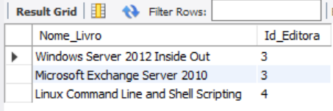
Operadores IN e NOT IN no SQL Server
Retornar livros e IDs de editoras publicados pelas editoras Wiley ou Microsoft Press:

Slide 32
Excluir Registros de uma Tabela no SQL com DELETE e TRUNCATE TABLE
Uma das tarefas mais comuns na manutenção de tabelas de bancos de dados é a exclusão de registros (linhas). É muito comum, por exemplo, excluir um produto de uma tabela que não é mais ofertado por uma loja, ou um cliente que se descadastrou de um sistema.

Slide 33
Excluir Registros de uma Tabela no SQL Server com DELETE e TRUNCATE TABLE
Além disso, em algumas situações muito especiais, pode ser necessário excluir todos os registros de uma tabela – ou seja, limpar a tabela.
Podemos excluir registros de uma tabela com SQL por meio de duas declarações: DELETE FROM e TRUNCATE TABLE.

Slide 34
Excluir um ou mais registros especificados – Cláusula DELETE
Sintaxe:
DELETE FROM tabela WHERE coluna = valor;
DELETE from tbl_pessoas
where codigo=5;

Slide 35
TRUNCATE TABLE
O comando TRUNCATE TABLE permite remover todas as linhas de uma tabela em uma única operação, sem registrar as exclusões de linhas individuais.
O TRUNCATE TABLE equivale a executar a instrução DELETE, porém sem usar a cláusula WHERE. Portanto, é usada para apagar completamente o conteúdo de uma tabela no SQL Server.
Entretanto, a cláusula TRUNCATE TABLE é mais rápida e utiliza menos recursos de sistema e log de transações durante sua execução.

Slide 36
TRUNCATE TABLE
Vamos excluir todos os registros presentes na tabela tbl_teste_incremento:
TRUNCATE TABLE tbl_teste_incremento;

Slide 37
SQL – Alias com AS – Nomes alternativos para colunas e tabelas
Pode-se dar um nome diferente (e mais amigável) a uma coluna ou tabela ao retornar o resultado de uma consulta, de modo que seja mais fácil ou intuitivo entender os dados retornados. Para isso, usamos a cláusula AS.

Slide 38
SQL Server – Alias com AS – Nomes alternativos para colunas e tabelas
Sintaxe :
SELECT coluna
AS alias_coluna
FROM tabela AS alias_tabela;

Slide 39
SQL – Alias com AS – Nomes alternativos para colunas e tabelas
Sintaxe :
SELECT Nome_Livro
AS 'Nome do Livro'
FROM tbl_Livro;

Slide 40
SQL Server – Alias com AS – Nomes alternativos para colunas e tabelas
Podemos também aplicar um alias a uma coluna sem a necessidade de usar a palavra AS, bastando para isso inserir o alias desejado logo após o nome da coluna, sem separação por vírgulas. Veja o exemplo a seguir:

Slide 41
SQL – Alias com AS – Nomes alternativos para colunas e tabelas
SELECT Nome_Livro Livro
FROM tbl_Livro;

Slide 42
SQL – Alias com AS – Nomes alternativos para colunas e tabelas
Para aplicar alias em mais de uma coluna, basta acrescentá-las normalmente, separando-as por vírgulas, e incluindo os alias logo após o nome de cada coluna.
Além disso, podemos criar alias usando palavras compostas, incluindo espaços, bastando para isso envolver o alias entre aspas. O exemplo a seguir mostra as duas possibilidades juntas:

Slide 43
SQL – Alias com AS – Nomes alternativos para colunas e tabelas
SELECT Nome_Livro Livro, Preco_Livro 'Preço do Livro'
FROM tbl_Livro;

